Slide 1
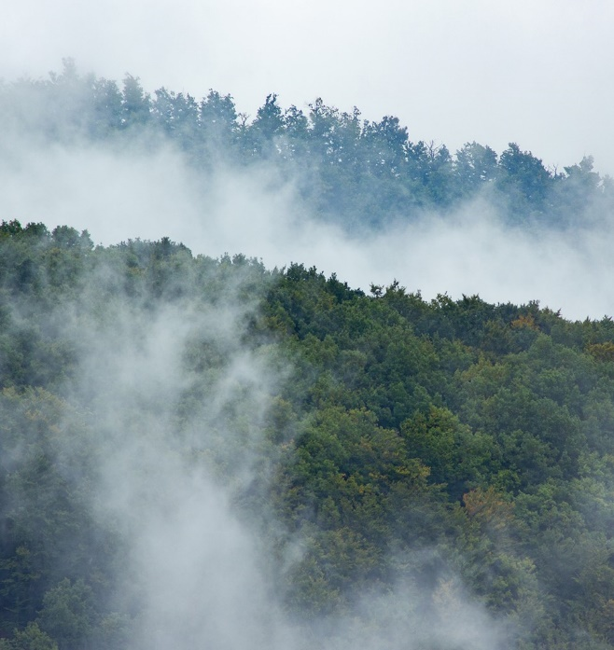

Les populations à risque aux changements climatiques
Sommet des partenaires du Plan climat de la
MRC Pierre-De Saurel
Direction de santé publique de la Montérégie
15 octobre 2026

Slide 2

Plan
Le projet VRAC-PARC
Les populations à risque dans la MRC
Les populations à risque dans les municipalités
Quelques projets de la Direction de santé publique (DSPu) en changements climatiques

Slide 3
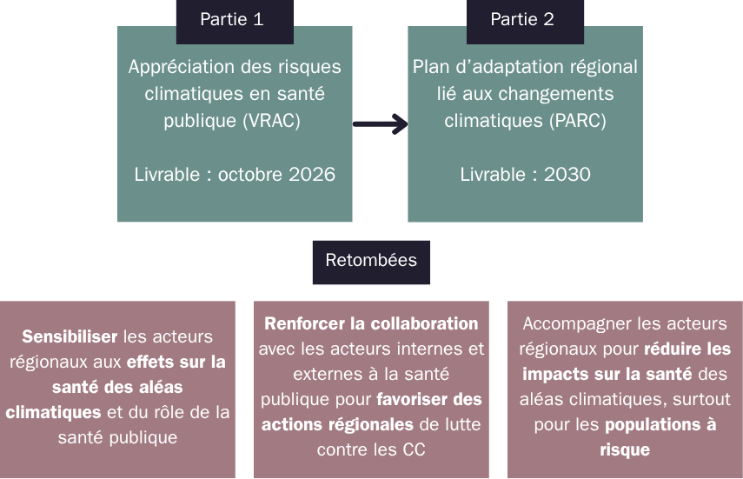

Le projet VRAC-PARC
Livrable : Octobre 2026
Livrable : 2030

Slide 4
Les populations à risque aux changements climatiques
Personnes en situation d’itinérance | Enfants âgés de 0 à 14 ans | Personnes âgées de 65 ans et plus | Familles monoparentales | Personnes enceintes
Personnes passant beaucoup de temps à l’extérieur pour le loisir ou le sport | Personnes vivant avec une maladie chronique ou immunosupprimées | Personnes avec une consommation importante d’alcool ou de drogues | Personnes n’étant pas approvisionnées par un réseau municipal d’eau potable | Personnes ayant récemment immigrées ou à statut migratoire précaire
Personnes habitant dans un Îlot de chaleur | Personnes à faible revenu | Personnes vivant de la détresse psychologique | Personnes vivant avec un trouble mental | Personnes socialement isolées
Personnes habitant un logement mal adapté | Personnes prenant des médicaments prescrits | Personnes vivant avec une incapacité | Personnes ayant un faible niveau de scolarité | Personnes habitant en zones inondables
Personnes racisées | Personnes ayant une identité autochtone | Personnes allophones | Personnes issues de la diversité sexuelle et de genre | Personnes éloignées d’un établissement de santé ou de sécurité civile
Livrable : Octobre 2026
Livrable : 2030

Slide 5
1. Les populations à risque (MRC Pierre-De Saurel c. Qc)
Conditions sociodémographiques
  Proportion de personnes âgées de 65 ans et plus (29,0 c. 21,4 %)
  Proportion de familles monoparentales (29,0 c. 24,6 %)
Conditions socioéconomiques
  Proportion de la population n’ayant aucun certificat, diplôme ou grade (17,1 c. 11,8 %)
  Indicateurs à surveiller, même si la proportion de la MRC n’est pas supérieure à celle du Québec :
  Proportion de la population en situation de pauvreté (5,7 c. 6,4 %)
  Proportion de la population ayant déjà vécu un épisode d’itinérance (4,8* c. 4,7 %)
* Estimation à interpréter avec prudence.
Source : Statistique Canada, Recensement 2021.
Production : équipe Surveillance, DSP Montérégie, septembre 2026.

Slide 6
1. Les populations à risque (MRC Pierre-De Saurel c. Québec)
État de santé
  Prévalence de multimorbidité (16,5 c. 14,3 %)
  Prévalence de maladie pulmonaire obstructive chronique (MPOC) (11,7 c. 9,3 %)
  Prévalence du diabète (10,6 c. 10,1 %)
  Prévalence de l’hypertension (22,9 c. 22,9 %)
  Prévalence de l’insuffisance cardiaque (5,5 c. 3,9 %)
  Proportion de la population ayant déjà reçu un diagnostic d’allergies au pollen (21,5 c. 16,0 %)
  Proportion de la population ayant une consommation excessive d’alcool (30,1 c. 23,5 %)
  Prévalence des troubles liés aux substances psychoactives (1,2 c. 0,8 %)
  Prévalence des troubles mentaux (13,1 c. 9,9 %)
  Indicateurs à surveiller, même si la proportion de la MRC n’est pas supérieure à celle du Québec :
  Proportion de la population ayant une incapacité (19,7 c. 21,0 %)
Source : Statistique Canada, Recensement 2021.
Production : équipe Surveillance, DSP Montérégie, septembre 2026.

Slide 7
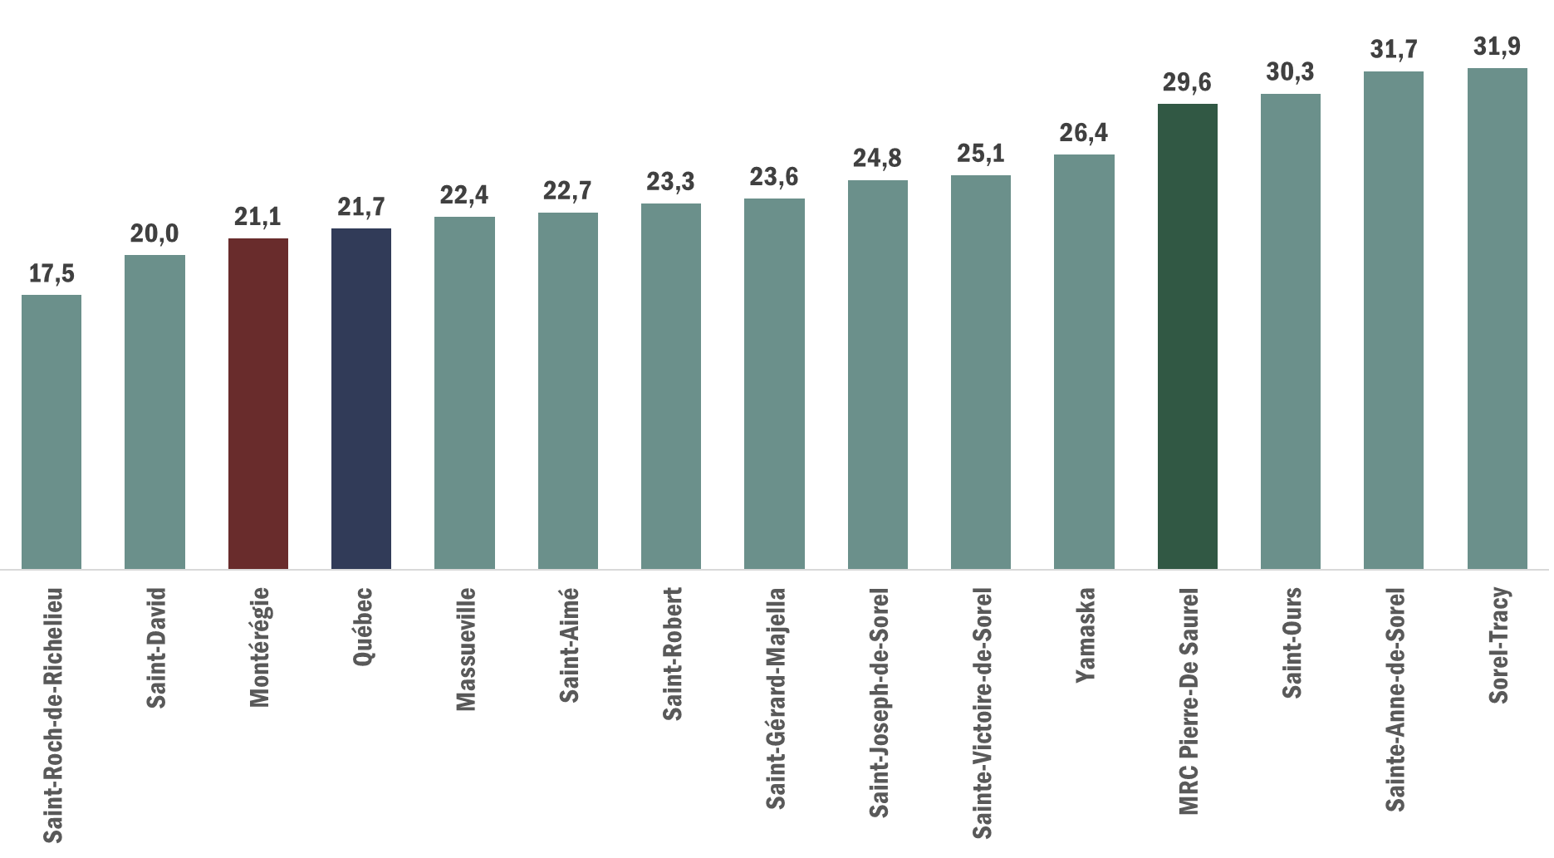
2. Proportion de personnes âgées de 65 ans et plus, 2025
Près de 1 personne sur 3 est âgée de 65 ans et plus à Saint-Ours, Saint-Anne-de-Sorel et Sorel-Tracy
Source : ISQ, Estimations de la population.
Production : équipe Surveillance, DSP Montérégie, septembre 2026.

Slide 8
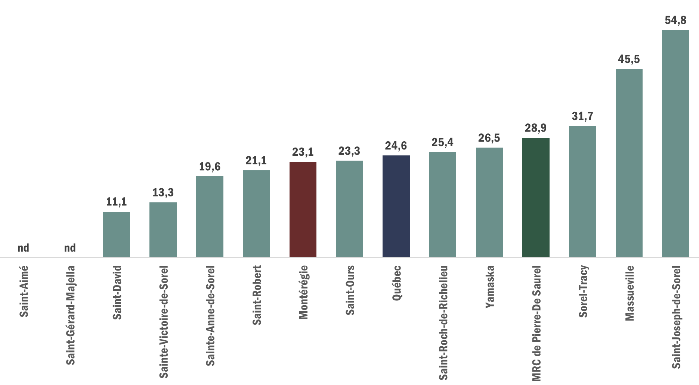
2. Proportion de familles monoparentales (parmi les familles avec enfants de moins de 18 ans), 2021
Près de la moitié des familles avec enfants de moins de 18 ans sont monoparentales à Massueville et Saint-Joseph-de-Sorel
nd Non disponible
Source : Statistique Canada, Recensement 2021.
Production : équipe Surveillance, DSP Montérégie, septembre 2026.

Slide 9
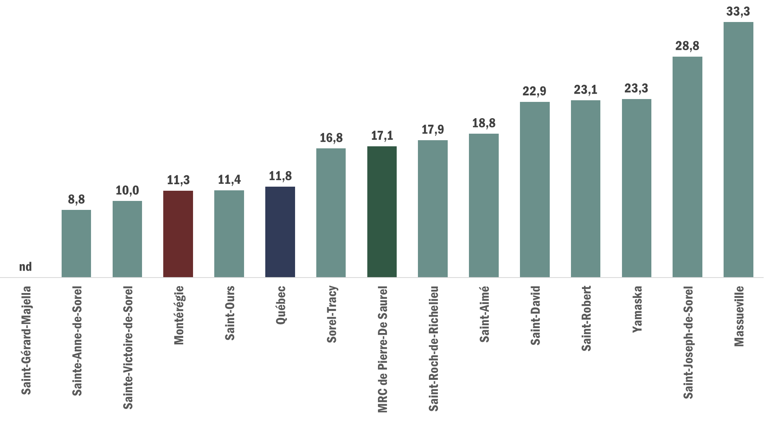
2. Proportion de la population âgée de 25 à 64 ans sans certificat, diplôme ou grade, 2021
Environ une 1 personne sur 3 n’a aucun certificat, diplôme ou grade à Saint-Joseph-de-Sorel et Massueville
nd Non disponible
Source : Statistique Canada, Recensement 2021.
Production : équipe Surveillance, DSP Montérégie, septembre 2026.

Slide 10
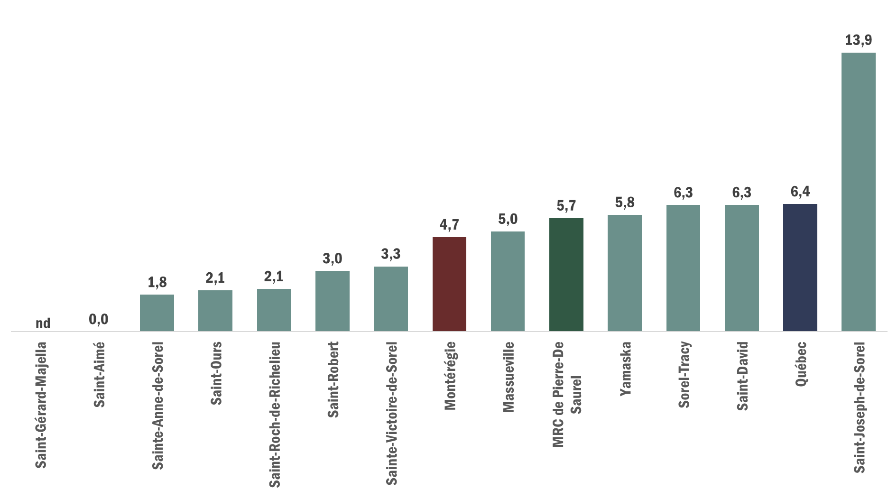
2. Proportion de la population en situation de pauvreté selon la mesure du panier de consommation (MPC)*, 2021
*Mesure fondée sur le coût d’un panier de biens et services (nourriture, habillement, transport, logement, etc.) correspondant à un niveau modeste et de base
Plus d’une personne sur dix est en situation de pauvreté à Saint-Joseph-de-Sorel
nd Non disponible
Source : Statistique Canada, Recensement 2021.
Production : équipe Surveillance, DSP Montérégie, septembre 2026.
Notes:
La MPC est calculée selon la taille du ménage et la taille du lieu de résidence de la personne. Ainsi, la MPC n'est pas la même à Longueuil qu'à Acton Vale.

Slide 11
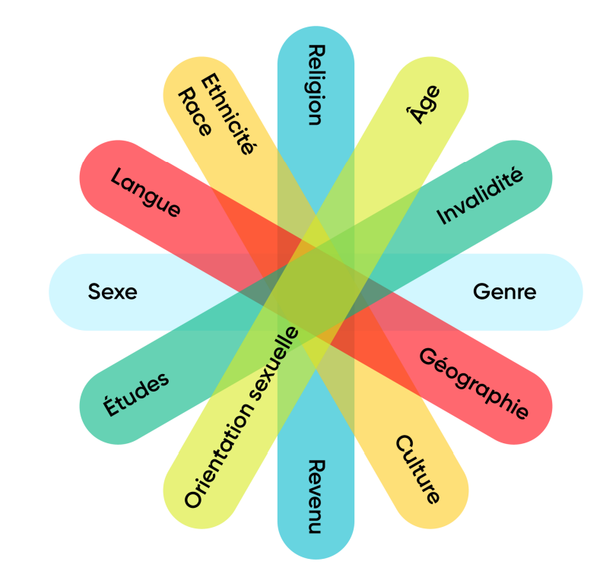
Interaction des facteurs de risque
Les facteurs de risque peuvent s'ajouter et interagir ensemble.
Ceci peut rendre les individus plus vulnérables aux changements climatiques.
Santé Canada. (2022) La santé des Canadiens et des Canadiennes dans un climat en changement, https://changingclimate.ca/health-in-a-changing-climate/fr/
Par exemple :
Une personne aînée, en situation de pauvreté, habitant dans un îlot de chaleur urbain.
Livrable : Octobre 2026
Livrable : 2030

Slide 12
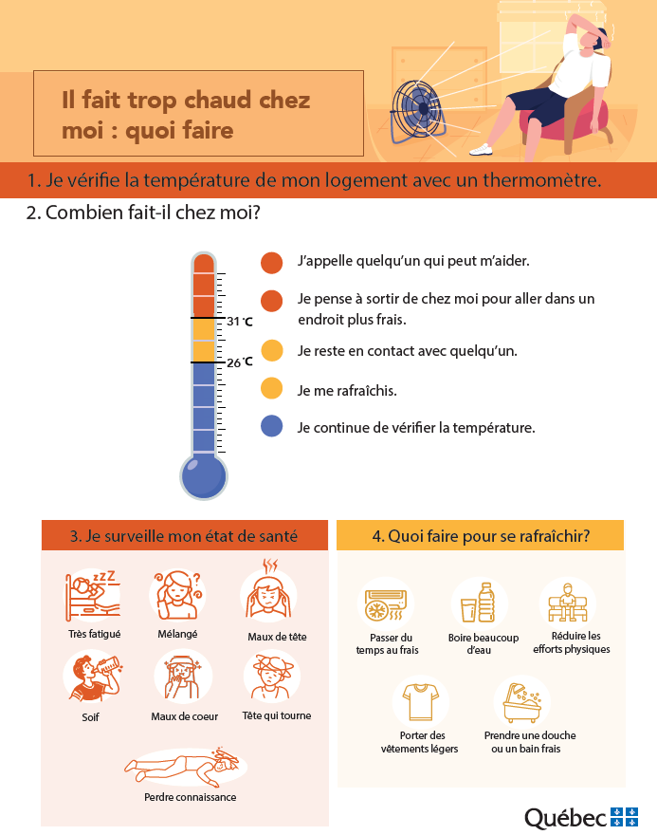
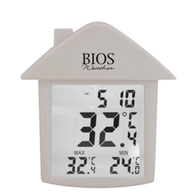
Quelques projets de la DSPu
Projet pilote des trousses fraîcheur
  Collaboration avec l’Office d’habitation de Pierre-De Saurel
Livrable : Octobre 2026
Livrable : 2030

Slide 13
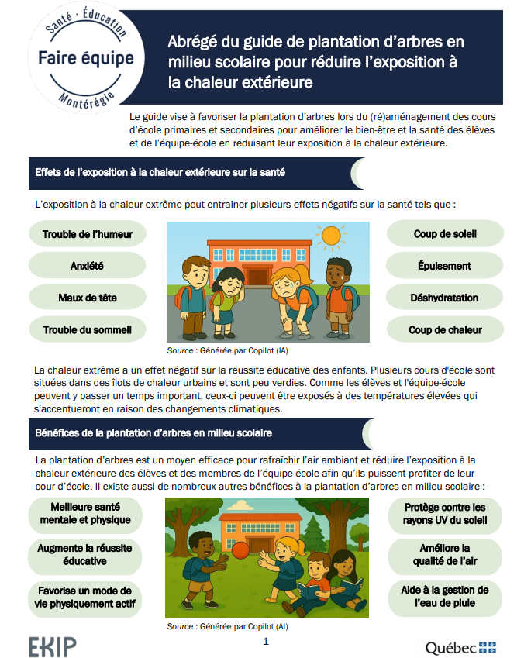
Quelques projets de la DSPu
Guide de plantation d’arbres en milieu scolaire pour réduire l’exposition à la chaleur
Livrable : Octobre 2026
Livrable : 2030

Slide 14
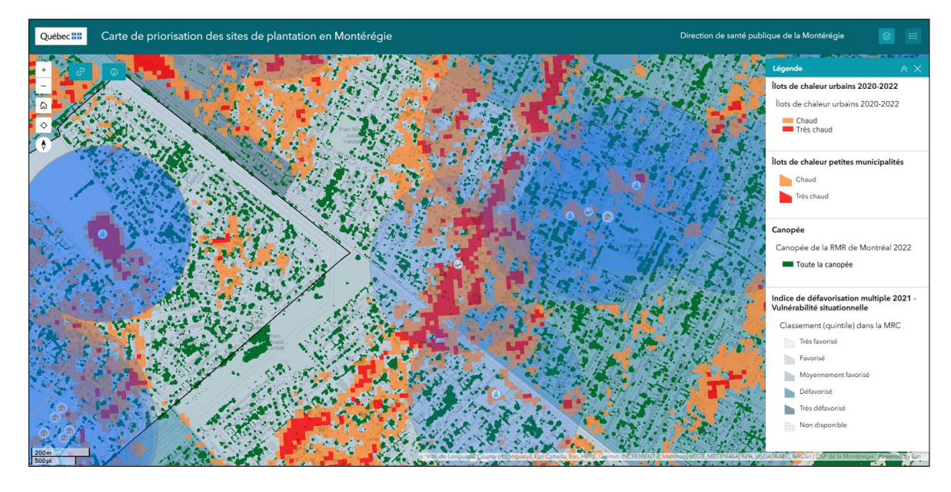
Quelques projets de la DSPu
Guide municipal de soutien en verdissement par la plantation
Carte de priorisation des sites de plantation en Montérégie
Plusieurs autres outils disponibles sur l'extranet
Livrable : Octobre 2026
Livrable : 2030

Slide 15
Merci ! changements.climatiques.cisssmc16@ssss.gouv.qc.ca

